Slide 1
电机学
Electric Machinery
（第4章 交流绕组—磁动势）
华中科技大学
电气与电子工程学院
熊永前
2006.5

Slide 2
4.3 交流绕组磁动势
单相绕组磁动势
单层集中相绕组的磁动势
单层分布相绕组的磁动势
双层短距分布相绕组的磁动势
三相绕组合成磁动势基波
三相绕组合成磁动势谐波
圆形和椭圆形旋转磁动势
交流电机主磁通、漏磁通和漏电抗

Slide 3
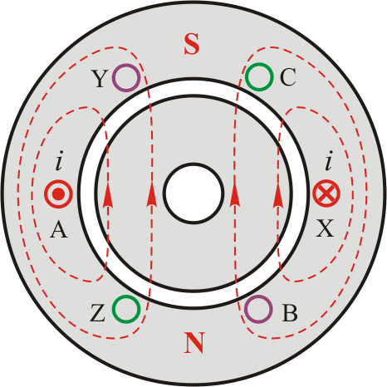
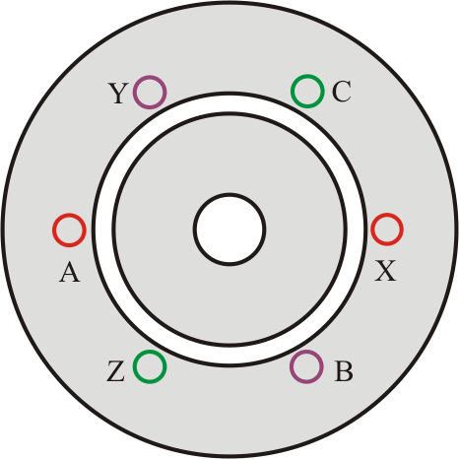
一、单相绕组磁动势
1. 单层集中相绕组的磁动势
Z=6，p=1，三相单层绕组。q=1，相当于集中绕组，每相只有1个整距线圈。
A相通交流电流i后，将产生一个2极磁场。
每根磁力线所构成的磁通闭合回路的磁动势均为iN_{c}。
略去定、转子铁心中的磁阻，该磁动势消耗在两个气隙中，每个气隙中消耗的磁动势为iN_{c} /2。

Slide 4
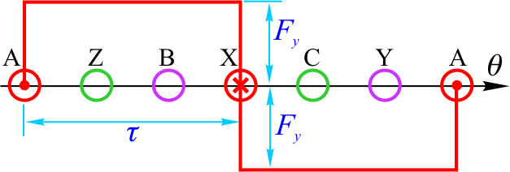
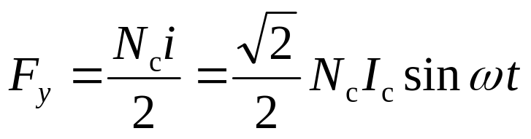
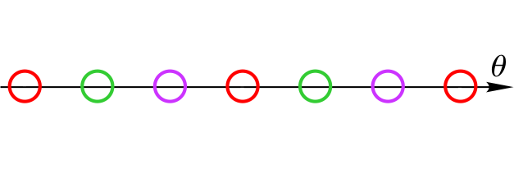
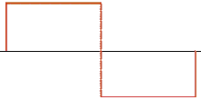
将气隙圆周展开，得到磁动势沿圆周的空间分布波形如图所示。气隙圆周某点的磁动势表示由该定子磁动势所产生的气隙磁通通过该点气隙的磁压降。
磁动势波形为矩形波。当线圈电流i随时间按正弦规律交变时，矩形波的高度为
矩形波的高度和正负随时间变化，变化的快慢取决于电流的频率。

Slide 5
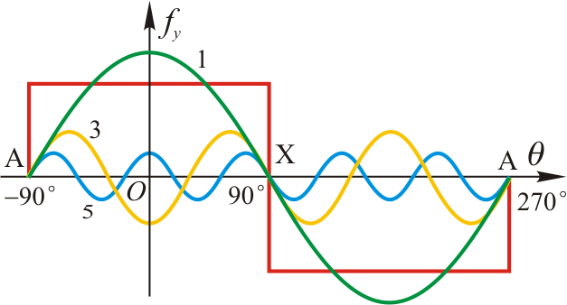
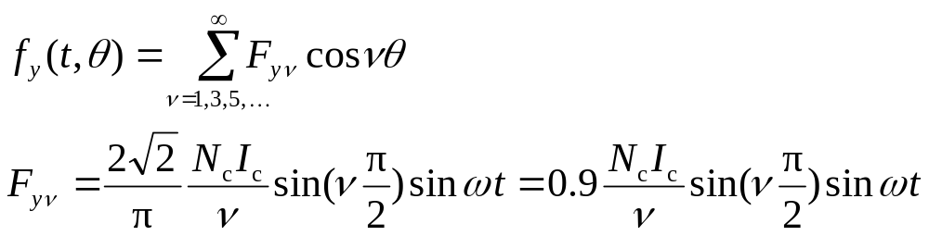
将坐标原点取在线圈AX的中心线上，利用傅里叶级数将该磁动势波形展开为如下级数形式
ν=1称为基波，ν=3，5，7...称为谐波。
在空间的任何一点，磁动势的大小随时间按正弦规律变化。这种空间位置固定不动，但波幅的大小和正负随时间变化的磁动势称为脉振磁动势 。

Slide 6
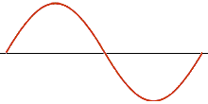
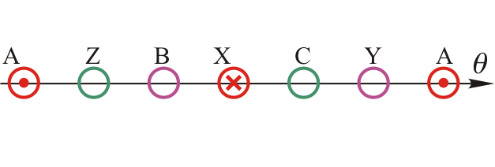
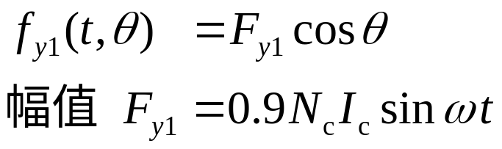
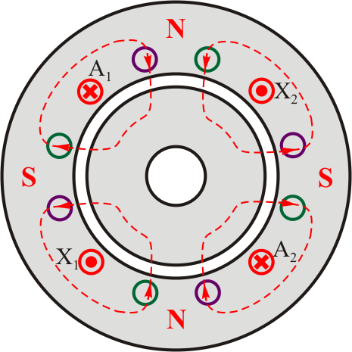
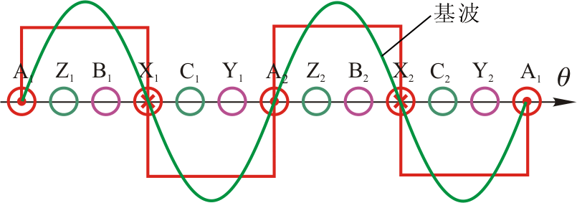
基波磁动势表达式
基波磁动势沿气隙圆周有p个完整的正弦波，极对数为p
例如Z=12，p=2的三相单层绕组。q=1，每相有2个整距线圈。

Slide 7
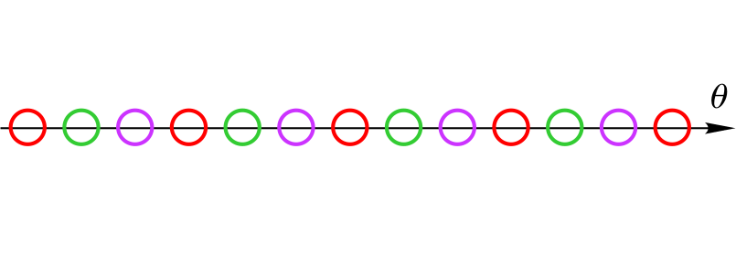
4极电机单层绕组（q=1）的脉振磁动势

Slide 8
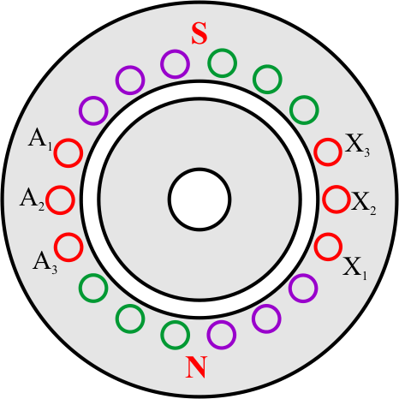
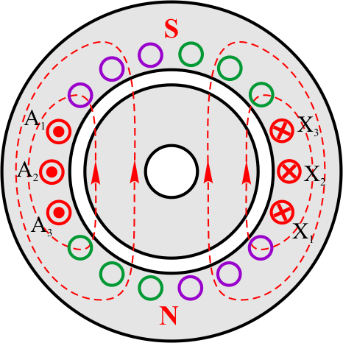
2. 单层分布相绕组的磁动势
以Z=18，p=1的三相单层绕组为例。每相有1个线圈组，q=3，每个线圈组有3个整距线圈。A₁X₁、A₂X₂、A₃X₃串联成一个线圈组，构成A相绕组。
A相通交流电流i后，产生一个2极磁场。

Slide 9
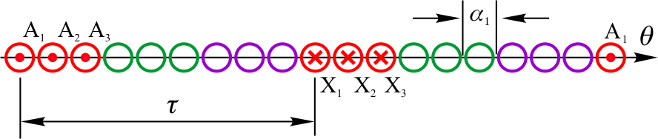
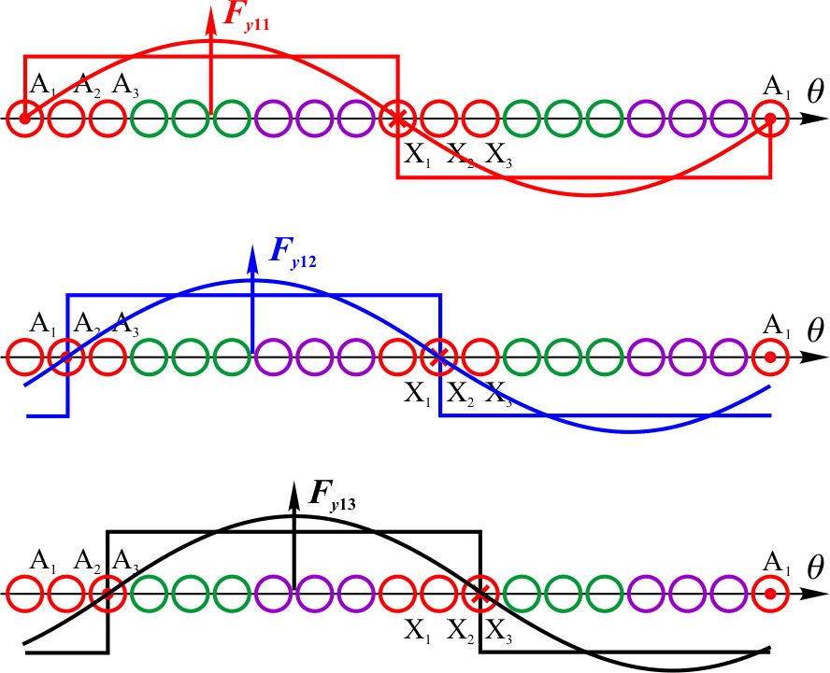
采用磁动势迭加原理，三个线圈分别产生矩形波磁动势。磁动势波形一样，依次位移槽距电角α₁度。
各线圈磁动势的基波分量为空间分布正弦波，和时间相量相似，可以用空间矢量来表示。
磁动势空间矢量的长度代表幅值的大小，矢量的位置代表幅值所处的空间位置。

Slide 10
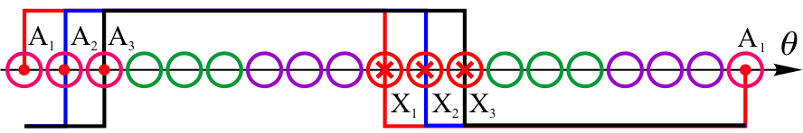
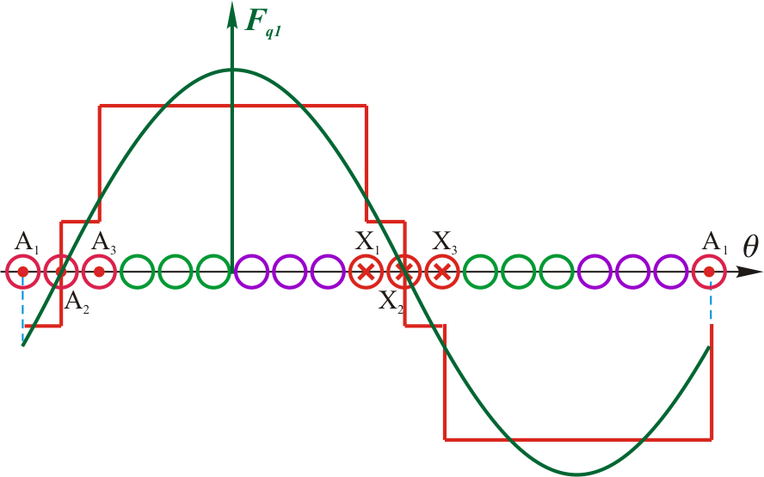
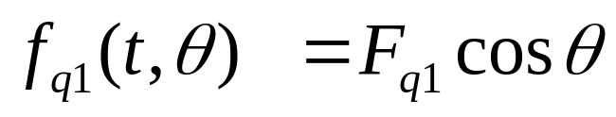
将三个矩形波叠加起来，得到分布绕组磁动势波形—阶梯波。
合成磁动势为脉振磁动势。
合成磁动势基波幅值位于线圈组的中心线上。
将坐标原点取在线圈组的中心线上，基波磁动势波表达式为

Slide 11
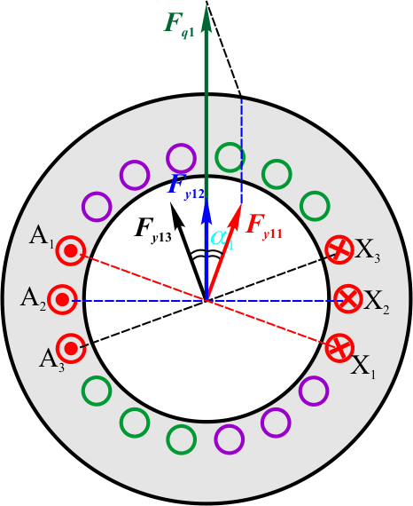
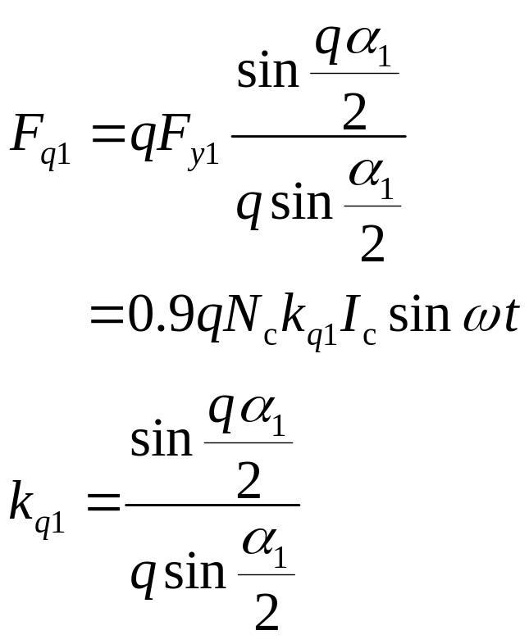
将各线圈的基波磁动势矢量相加得到分布相绕组磁动势基波矢量。
考虑到一般情况，对于q个线圈构成的线圈组，与线圈组电动势的推导相似，可推导出单层分布相绕组合成磁动势基波幅值为
k_{q1}为基波磁动势的分布系数，同电动势的分布系数具有相同的物理意义 。

Slide 12
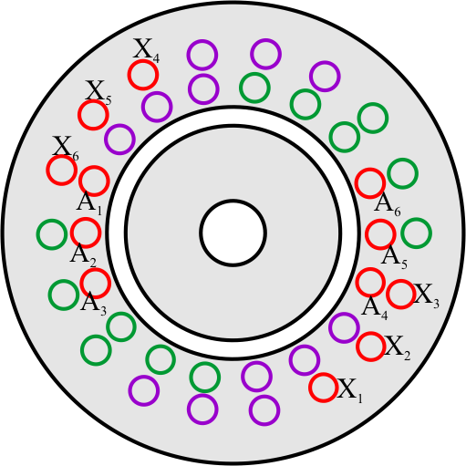
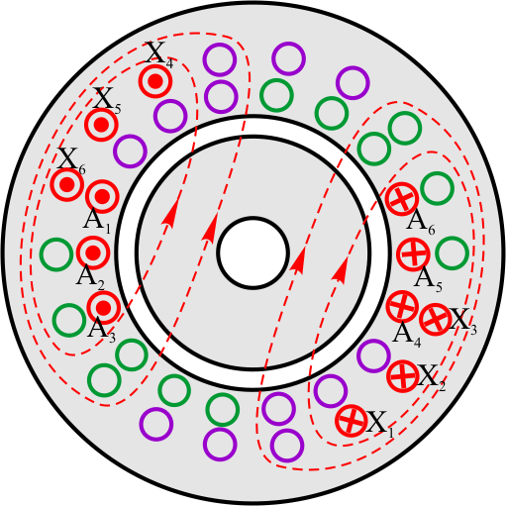
3. 双层短距分布相绕组的磁动势
以Z=18，p=1，y₁=7的三相双层绕组为例。每相有2个线圈组，q=3，每个线圈组有3个短距线圈。线圈A₁X₁、A₂X₂、A₃X₃成一个线圈组，线圈A₄X₄、A₅X₅、A₆X₆构成一另个线圈组。
A相通交流电流i后，产生一个2极磁场。

Slide 13
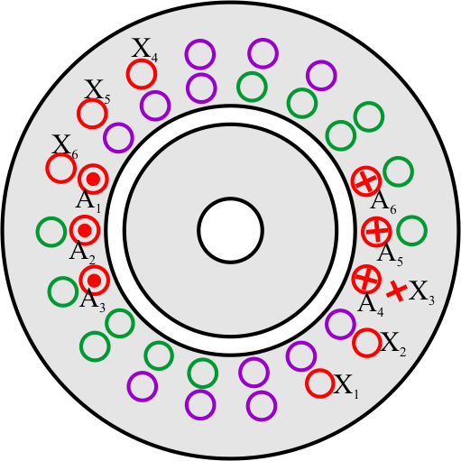
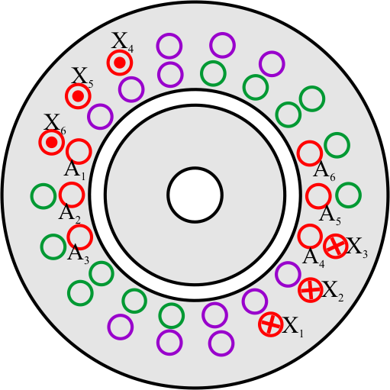
采用磁动势迭加原理， A₁—A₆中电流单独作用，将A₁A₄、A₂A₅、A₃A₆分别看成是一个线圈，形成了一个单层整距分布绕组； X₁—X₆中电流单独作用，将X₁X₄、X₂X₅、X₃X₆分别看成是一个线圈，形成另一个单层整距分布绕组。

Slide 14
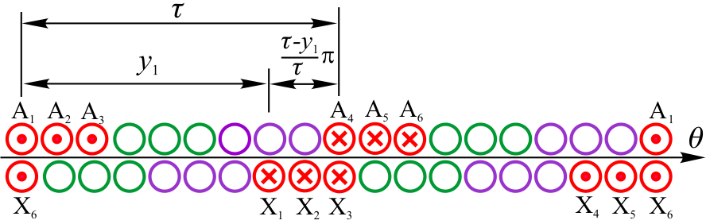
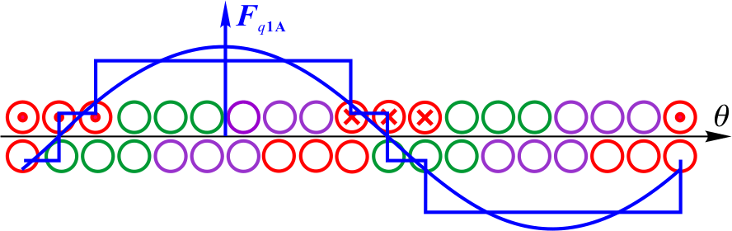
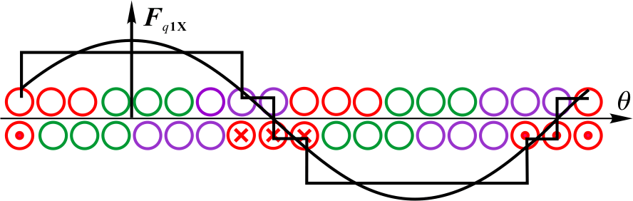
两个单层分布绕组产生的磁动势如上述分析，均为阶梯波。

Slide 15
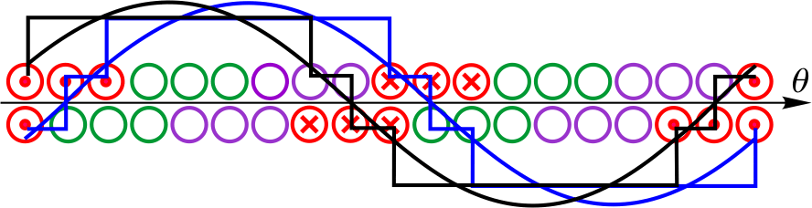
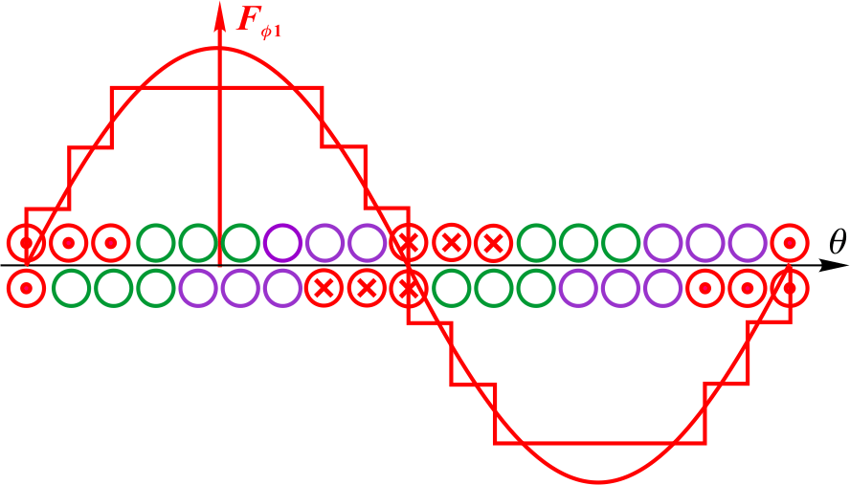
两个阶梯波合成即得相绕组磁动势仍为阶梯波。

Slide 16
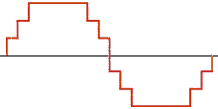
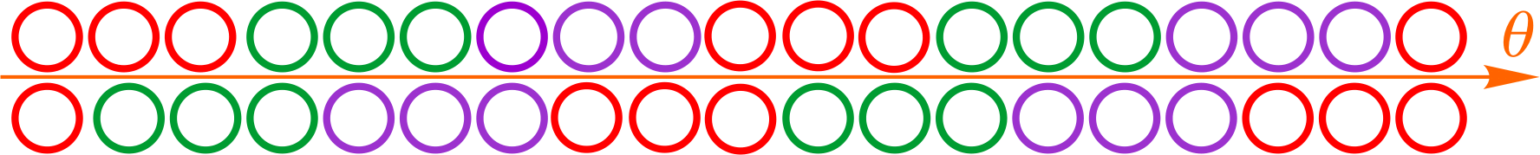
相绕组磁动势为脉振磁动势。

Slide 17
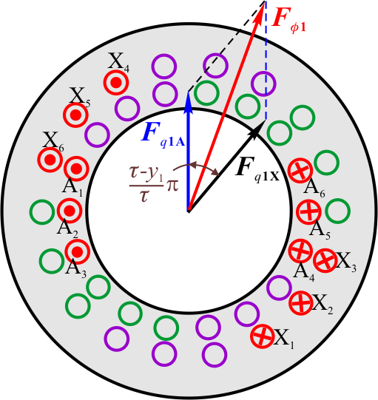
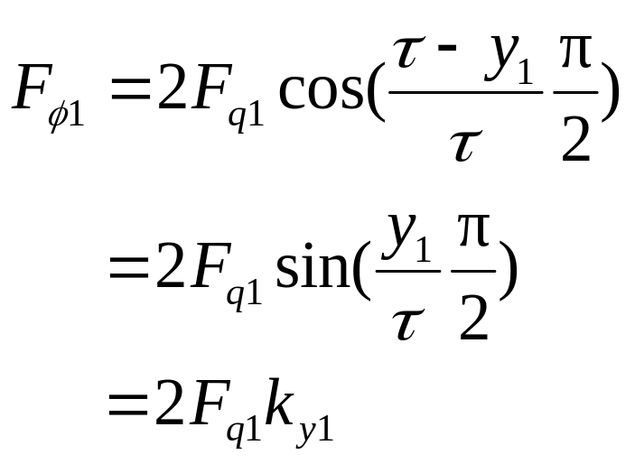
将两个单层整距分布绕组的基波磁动势矢量相加得到相绕组磁动势基波 矢量。
k_{y1}为基波磁动势的短距系数，同电动势的短距系数具有相同的物理意义。

Slide 18
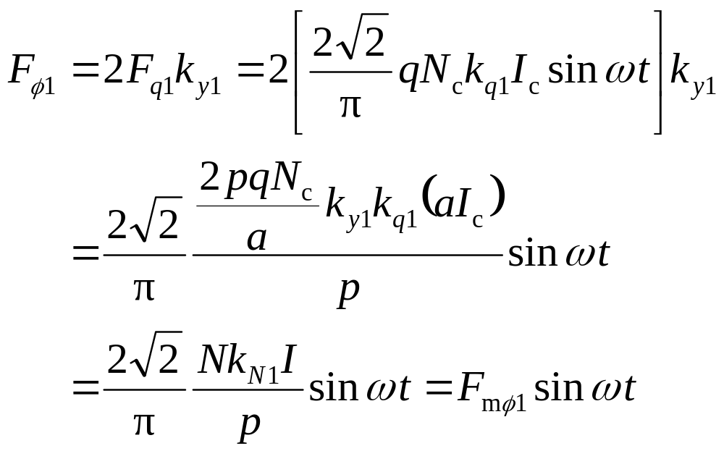
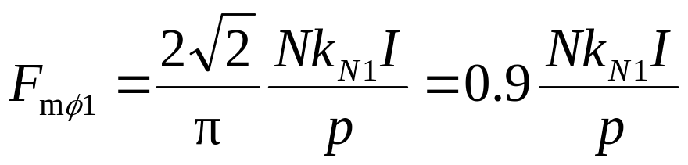
相绕组磁动势基波幅值
k_{N1}=k_{y1}k_{q1}为基波磁动势绕组系数
I=aI_{c}为相电流有效值
N为双层绕组每相串联匝数
F_{mφ1}称为相绕组脉振磁动势的振幅，它表示相绕组脉振磁动势幅值的最大值

Slide 19
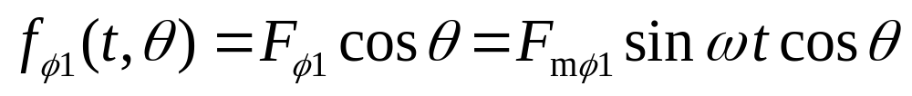
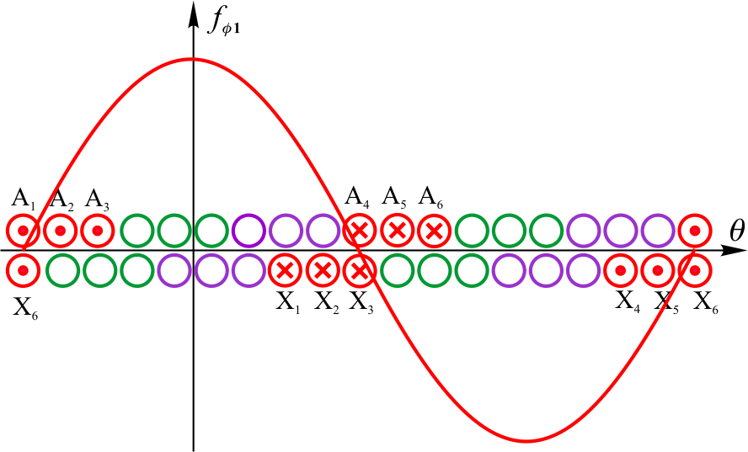
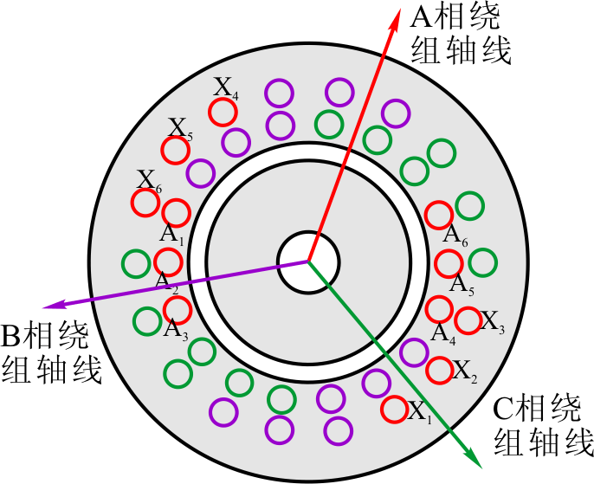
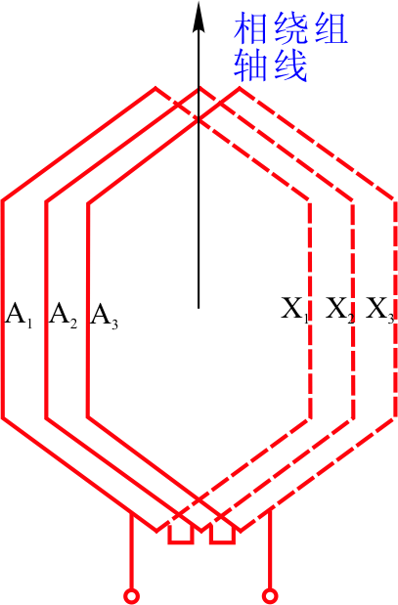
将坐标原点取在相绕组轴线（即线圈组中心线）上，从而得到相绕组磁动势基波的表达式为

Slide 20
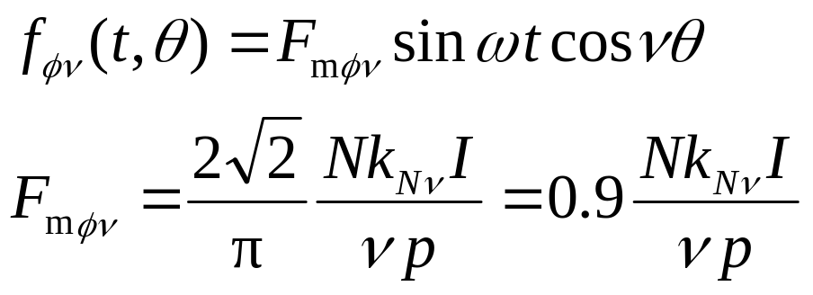
对于相绕组磁动势中的ν次谐波，采用同样的方法可以推导出，当坐标原点取在相绕组轴线上，其磁动势的表达式
单相绕组磁动势特点
单相绕组磁动势的性质是脉振磁动势，它既是时间的函数又是空间角度函数；
基波、谐波的波幅必在相绕组的轴线上；
ν次谐波磁动势幅值与k_{Nν}成正比，与ν成反比，因此，可以采用短距和分布绕组来削弱高次谐波。

Slide 21
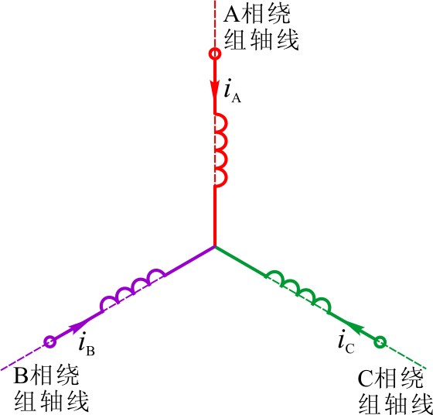
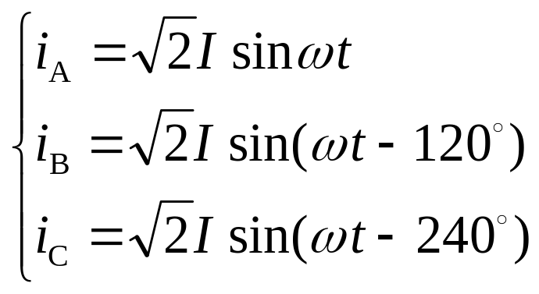
二、三相绕组合成磁动势基波
A、B、C三相对称绕组流过三相电流对称电流，设三相电流瞬时值表达式如下
A、B、C每相绕组产生的磁动势均为脉振磁动势，其基波的幅值位于各相绕组轴线上。

Slide 22
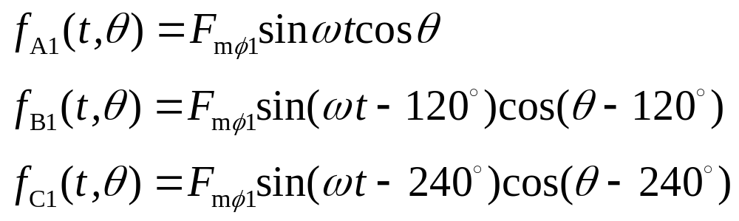
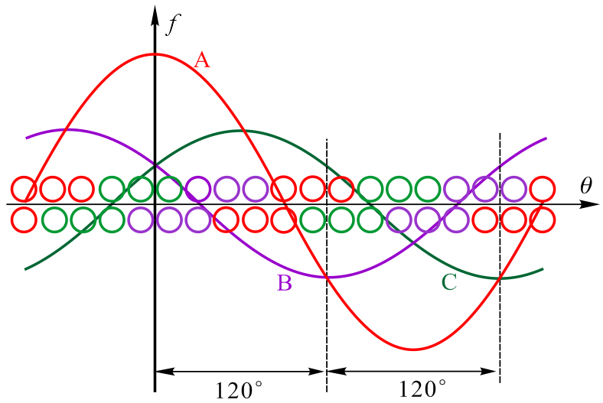
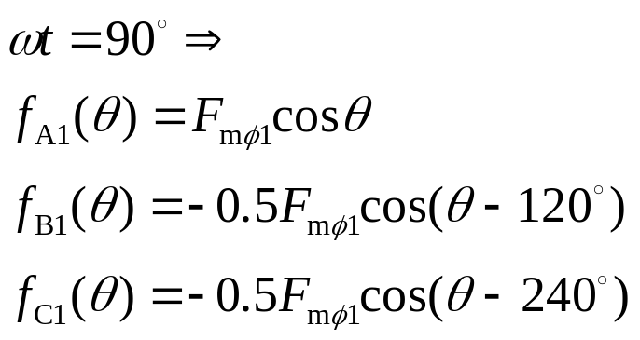
三相绕组轴线在空间相差120°电角度，各相绕组磁动势基波空间相位差为120°电角度。将空间坐标原点取在A相绕组的轴线上，于是三相绕组脉振磁动势基波的表达式分别为
ωt=90°

Slide 23
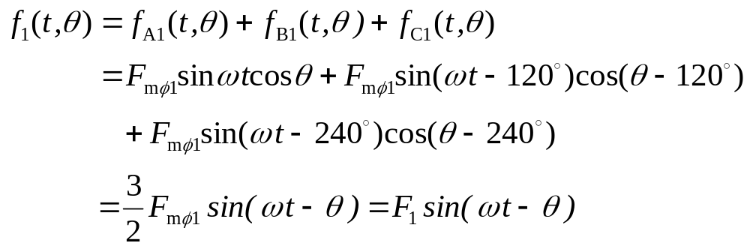
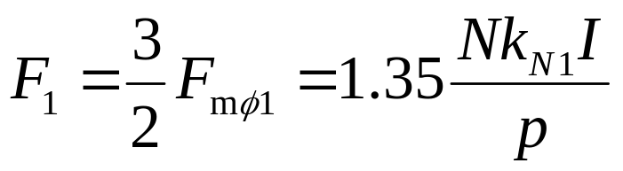
三相合成磁动势基波表达式为
F₁为三相合成磁动势基波的幅值
这是一种行波，即三相合成磁动势基波在空间旋转，波幅不变。

Slide 24




三相合成磁动势基波旋转的电角速度和转速

Slide 25

某相电流达到正最大值时，合成磁动势与该相绕组的轴线重合。旋转磁动势的转向与三相电流的相序有关。改变电流的相序可以改变旋转磁动势的转向。

Slide 26
三相绕组合成磁动势基波的特点总结如下：
三相对称绕组通入三相对称电流产生的三相合成磁动势基波是一个波幅恒定不变的旋转磁动势，其幅值等于每相脉振磁势振幅的3／2倍；
合成磁动势基波的转速与三相电流的频率和绕组的极对数有关；
当某相电流达到最大值时，合成磁动势的波幅刚好转到该相绕组的轴线上；
电流在时间上经过多少角度，合成磁动势在空间上转过相同的电角度；
旋转磁动势由超前相电流所在的相绕组轴线转向滞后相电流所在的相绕组轴线。改变电流的相序，则旋转磁动势改变转向。

Slide 27




例 一台三相异步电动机，定子采用双层短距叠绕组，Y联接，定子槽数Z=48，极数2p=4，线圈匝数N_{c}=22，节距y₁=10，每相并联支路数a=4，定子绕组相电流I=37A，f=50Hz，试求：
(1) A相绕组所产生的磁动势基波；
(2) 三相绕组所产生的合成磁动势基波及其转速。
解 极距
槽距电角
每极每相槽数
每相串联匝数

Slide 28




短距系数
分布系数
绕组系数
(1) 每相脉振磁动势基波的振幅

Slide 29


将空间坐标原点取在A相绕组的轴线上，A相绕组脉振磁动势基波的表达式为
三相合成磁动势基波幅值
合成磁动势基波的表达式为
合成磁动势基波的转速

Slide 30





三、三相绕组合成磁动势谐波
Z=18，p=1，y1=7三相双层绕组
A、B、C相绕组磁动势及其基波
三相合成磁动势及其基波
三相合成磁动势是阶梯波；
除基波外，有奇数次谐波。

Slide 31


1) 3次谐波 各相的3次谐波磁动势表达式为
在三相对称绕组中，合成磁动势不存在3次及3的倍数次谐波，即不存在3，9，15，…次谐波

Slide 32

2) 5次谐波和7次谐波
三相5次谐波的合成磁动势是一个幅值恒定的旋转波，其转速是基波转速的1/5，即n₅=n₁/5，转向与基波磁动势转向相反 。
三相7次谐波的合成磁动势也是一个幅值恒定的旋转波，其转速是基波转速的1/7 ，即n₇=n₁/7 ，转向与基波磁动势转向相同 。
普遍讲，当ν=6k-1(k=1,2,…)时，三相合成与基波转向相反；当ν=6k＋1(k=1,2,…)时，三相合成谐波磁动势与基波转向相同。合成ν谐波磁动势的转速是基波转速的1/ν，即 n_{ν}=n₁/ ν。

Slide 33
四、圆形和椭圆形旋转磁动势
在对称的三相绕组中流过对称的三相电流时，气隙中的合成磁动势是一个幅值恒定、转速恒定的旋转磁动势，其波幅的轨迹是一个圆，故这种磁动势称为圆形旋转磁动势，相应的磁场称为圆形旋转磁场。
当三相电流不对称时，可以利用对称分量法，将它们分解成为正序分量和负序分量以及零序分量。三相零序电流产生的合成磁动势为零。正序电流将产生正向旋转磁动势F₊，而负序电流将产生反向旋转的磁动势F₋，即在气隙中建立磁动势
上式是交流绕组磁动势的通用表达式。
当F₊=0或F₋=0时，就得到圆形旋转磁动势；
当F₊和F₋都存在、且F₊≠F₋时，便是椭圆形旋转磁动势；
当F₊=F₋时，便得到脉振磁动势。
一个脉振磁动势可分解成两个旋转磁动势。

Slide 34

五、交流电机主磁通、漏磁通和漏电抗
当交流电机定子绕组接至三相电源时，便有对称三相电流在绕组中流过，在气隙中建立旋转磁动势、产生相应的旋转磁场。
主磁通：由基波旋转磁动势所产生的穿过气隙与定子绕组、转子绕组同时相交链的基波磁通称为主磁通。图示一台4极交流电机中主磁通分布情况。主磁通经过的路径为：气隙、定子铁心、转子铁心。

Slide 35


漏磁通：定子三相电流产生与定子绕组相交链而不与转子绕组相交链的磁通，称为定子漏磁通，用Φ_{1σ}表示。定子漏磁通按路径可分为三部分。
(1) 槽漏磁通，穿过定子槽的漏磁通。
(2) 端部漏磁通，交链定子绕组端部的漏磁通。

Slide 36


(3) 谐波漏磁通。定子绕组通入三相交流电时，除了产生基波旋转磁场外，在空间还产生一系列高次谐波磁动势及谐波磁通。谐波磁通虽然也同时交链定、转子绕组，但它们不会产生有用的转矩，而它们在定子绕组中感应的电动势的频率却仍为基波频率，所以我们把它们作为定子漏磁通处理，而称为谐波漏磁通。
漏电抗。当定子电流交变时，定子漏磁通也随着交变，于是在定于绕组中感应电动势称为漏电动势。异步电机转子绕组中的交流电流同样会产生只与转子绕组交链的漏磁通，它们也会在转子绕组中感应漏电动势。和变压器一样，漏电动势可用漏电抗压降来表示 。

